Slide 1
Интерактивная игра
«Зимушка – зима»

Slide 2
Отгадайте загадку
Белым пледом лес укрыт,
И медведь в берлоге спит.
Снег, как белая кайма.
Кто хозяйничал?

Slide 4
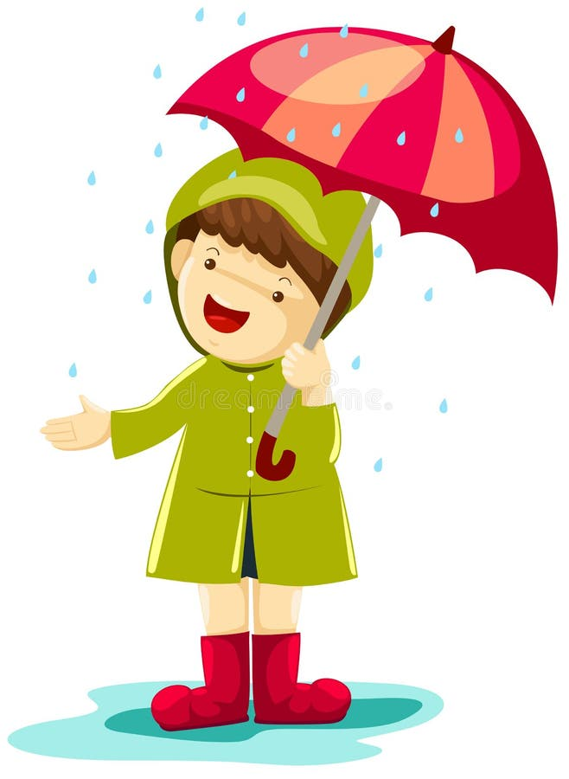
Четвертый лишний

Slide 5
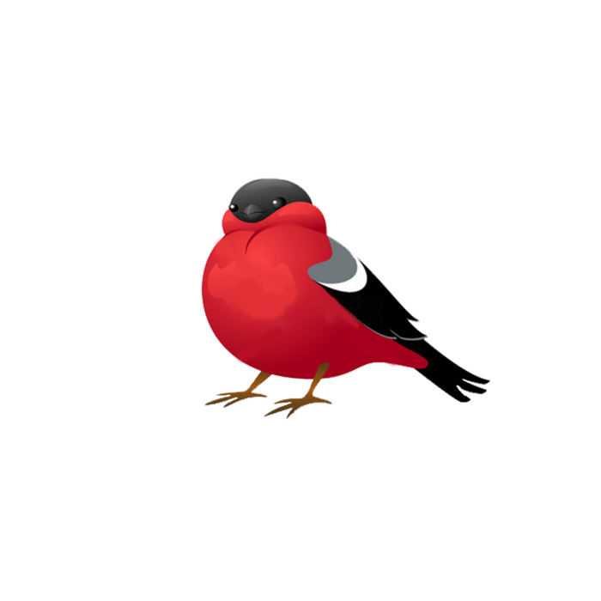
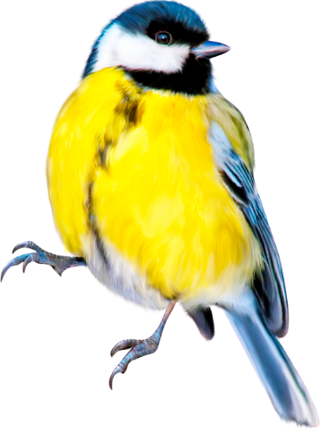
Отгадайте загадки про птиц
Я шустрая певичка Зимой на ветках яблоки
Зовут меня… Попробуй собери!
И вдруг вспорхнули яблоки
Ведь это…

Slide 6
Отгадайте загадку
В зимний день Среди ветвей Стол накрыт Для гостей.

Slide 8
Покормите птиц

Slide 9
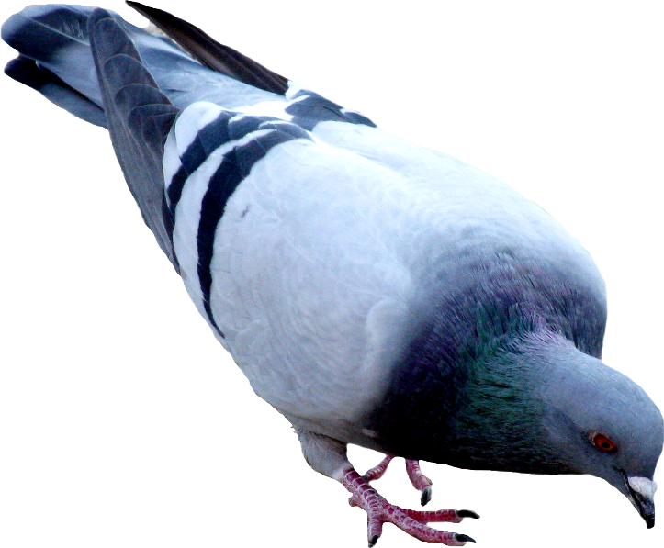
Кто лишний?

Slide 10
ЗАГАДКИ ОТ МАШИ

Slide 11
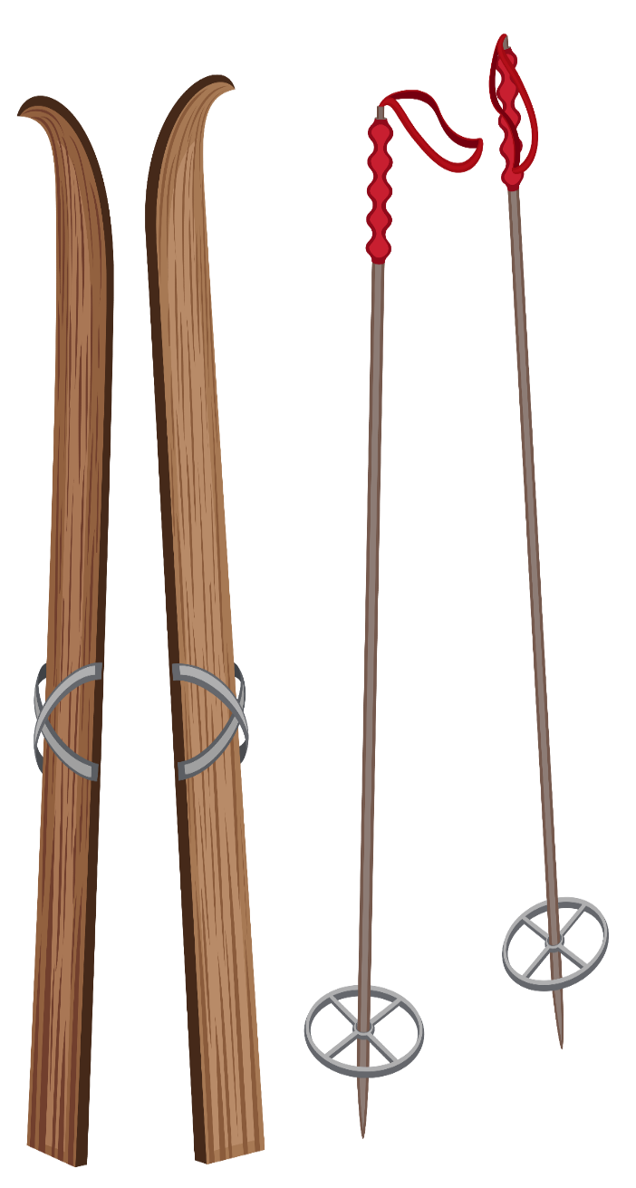
Два березовых коня, По снегам несут меня. Кони эти рыжи, А зовут их ……

Slide 12
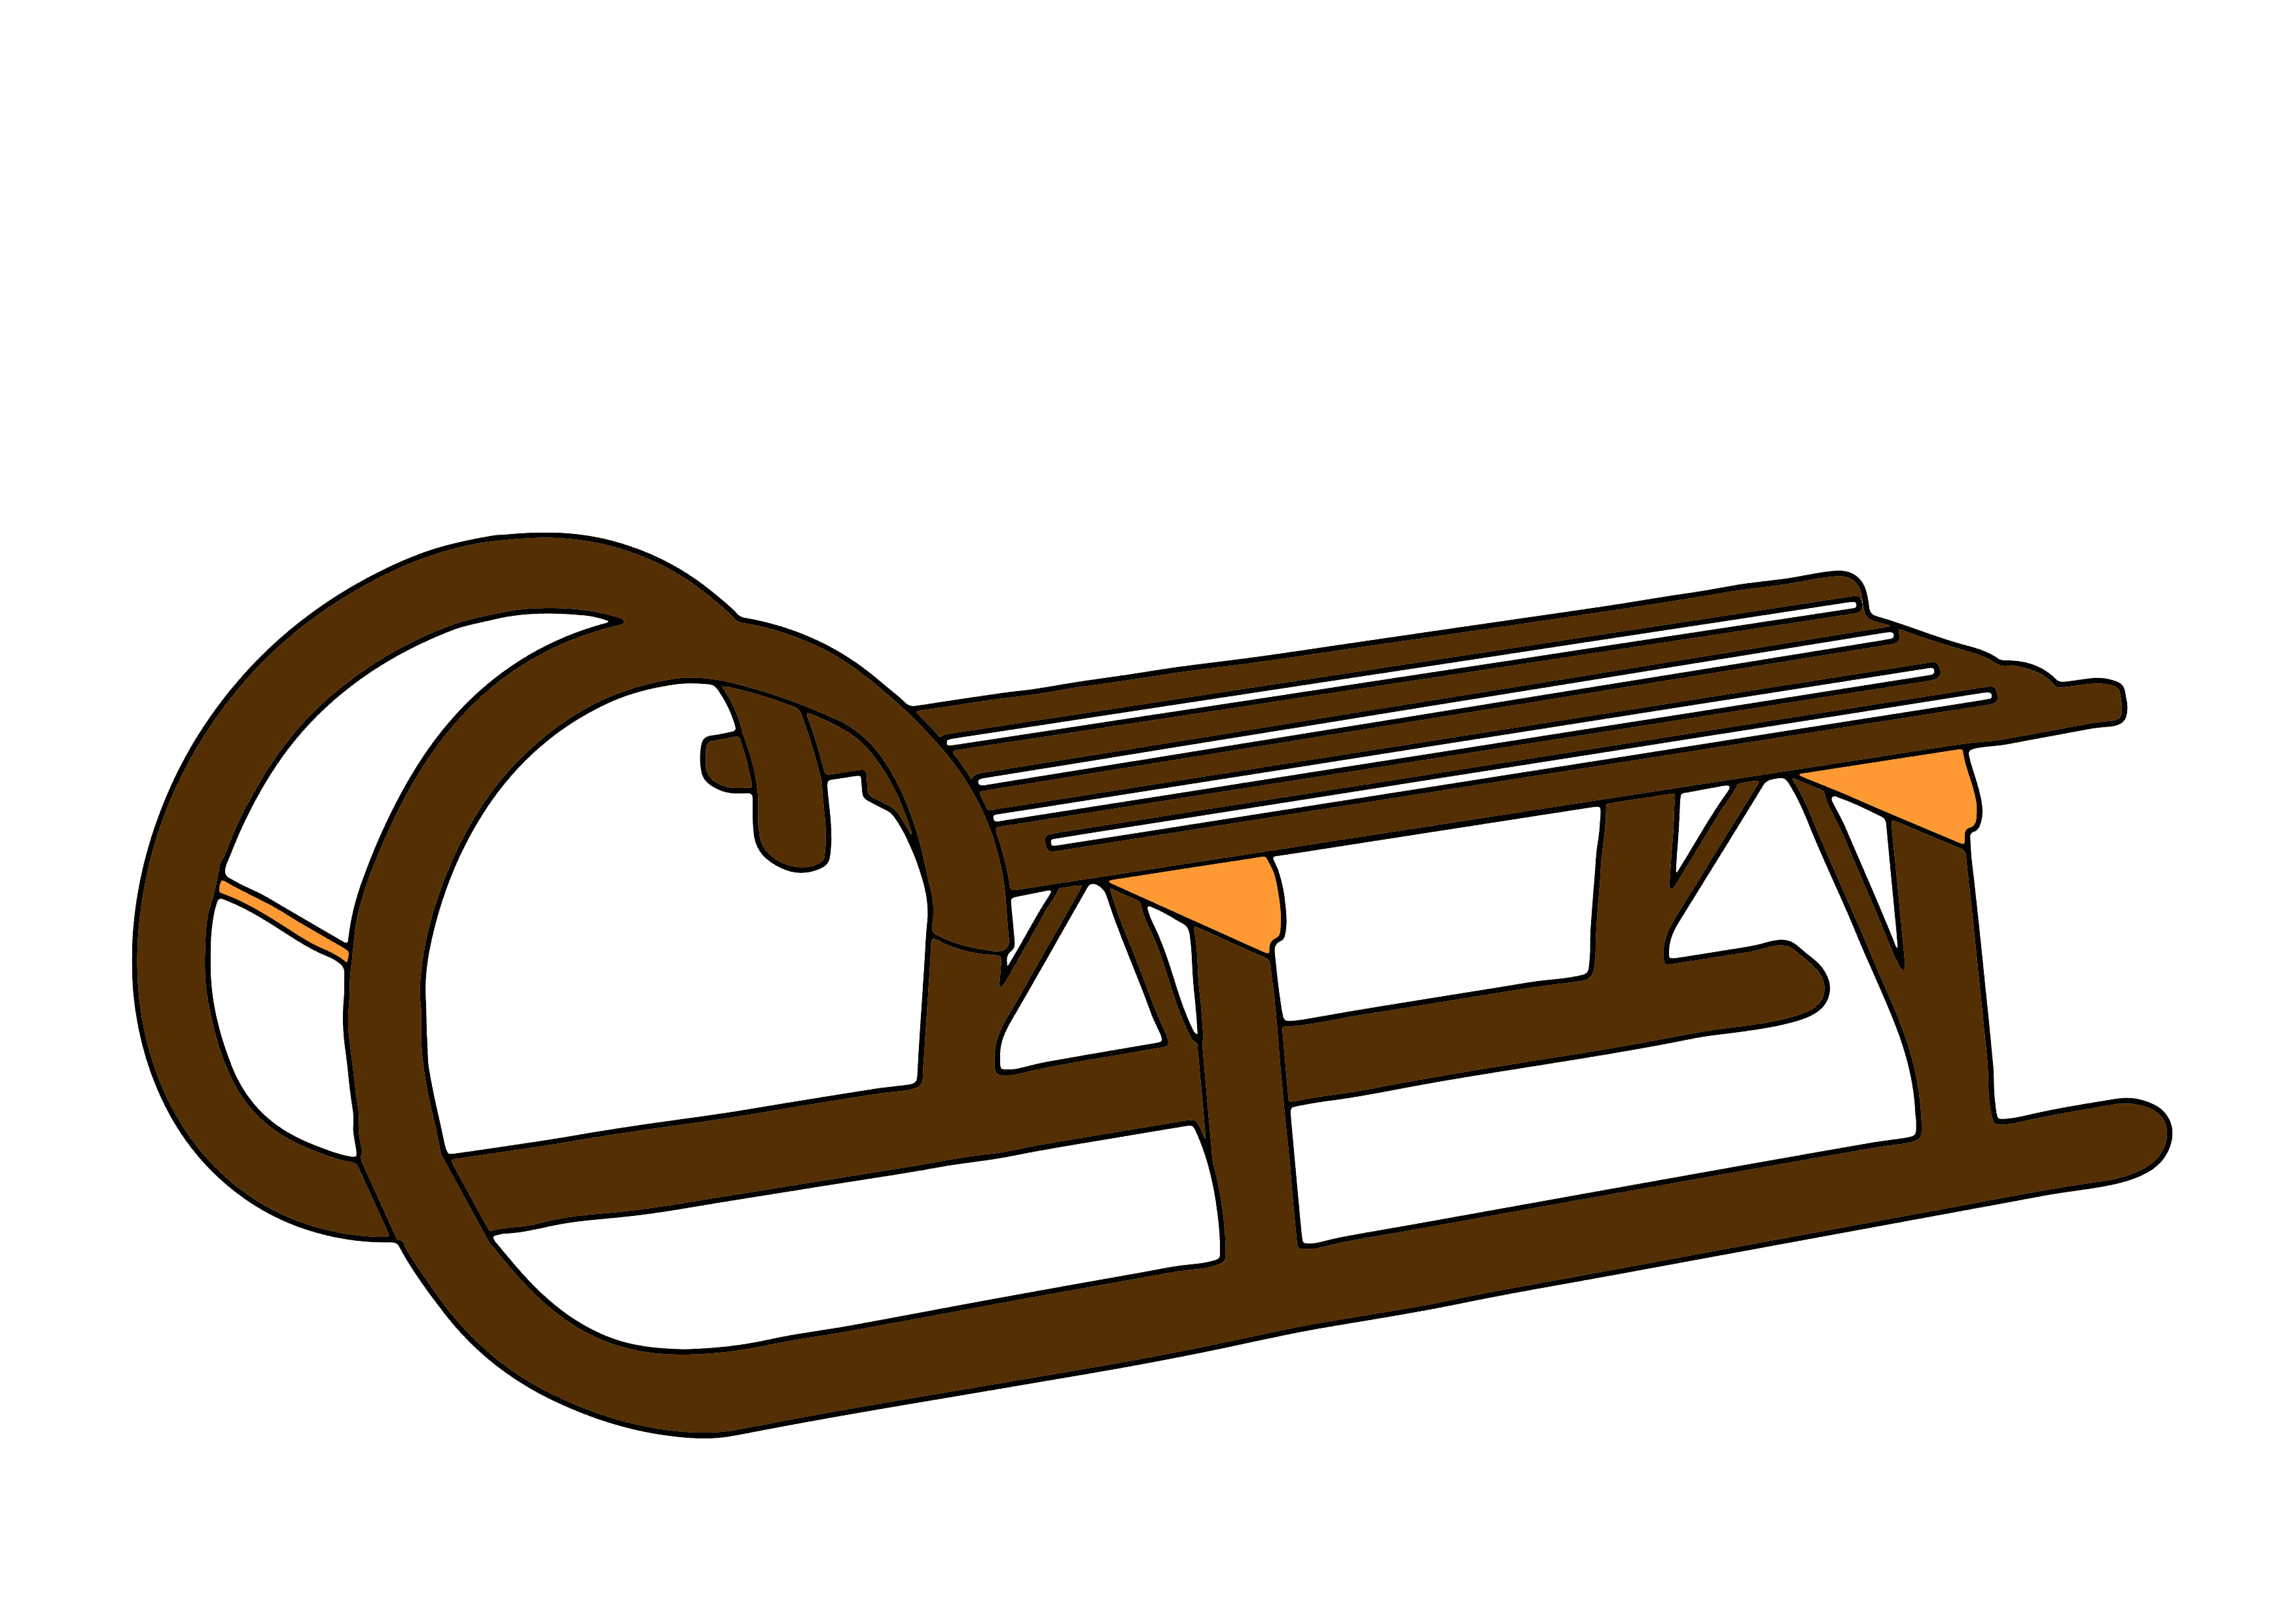
Эта вещь для детворы, Для катания с горы. В них по снегу, и по льду, В детский сад детей везу.

Slide 13
Лишь в морозную погоду, Надевают их на ногу. Как на речке встал ледок, Дети мчатся на каток. Чтобы не было тоски, Надеваем мы …….

Slide 14
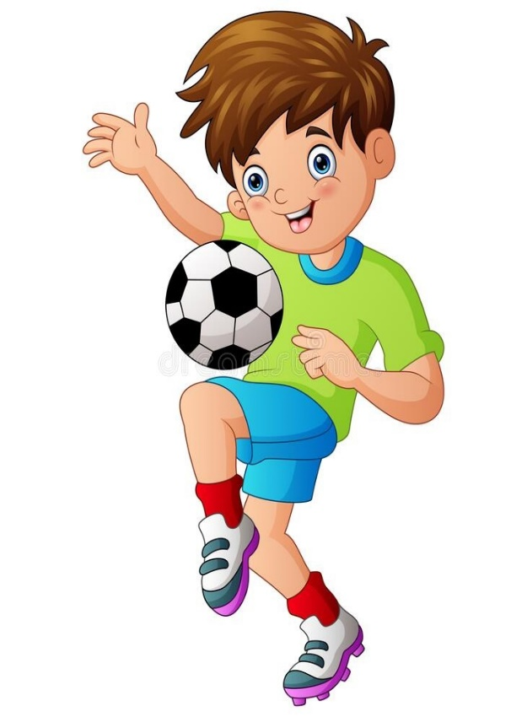
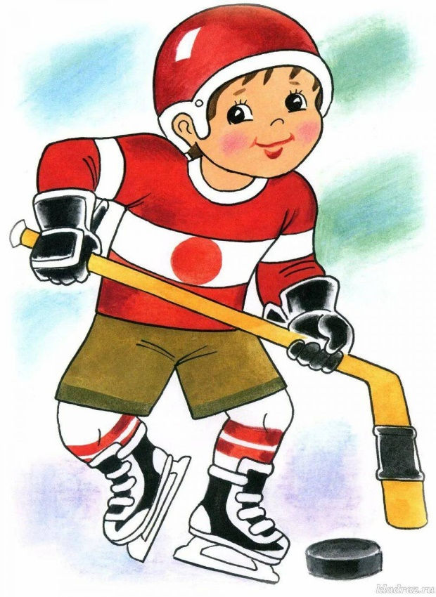
Найдите лишнюю картинку

Slide 16
Какой всеми любимый праздник отмечают зимой?

Slide 17
Молодцы ребята!

